Slide 1
Managing life-cycle information:
from IGN France’s BDUni to the OME2 project
Noémie Grémeaux (IGN-France)

Slide 2
Contents
IGN France’s BDUni
The BDUni management system
Use and re-use of the BDUni management system

Slide 3

1. IGN France’s BDUni
Pointe à Colombier, Saint-Barthélemy – IGN

Slide 4
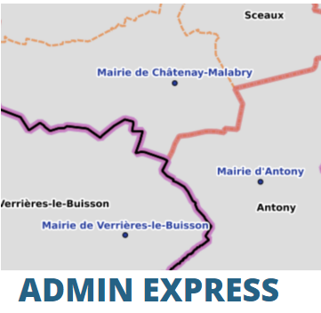
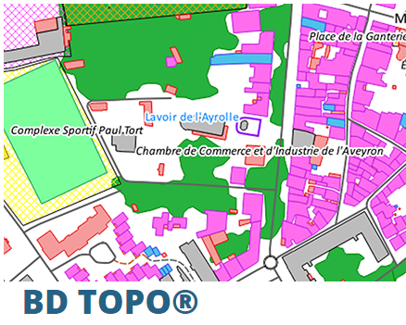

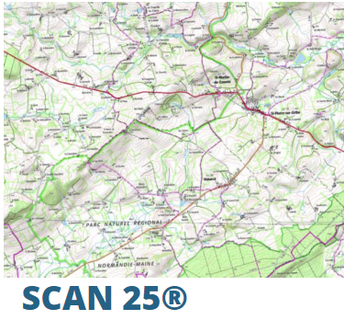
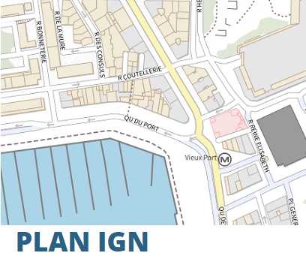
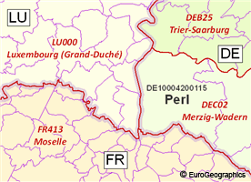
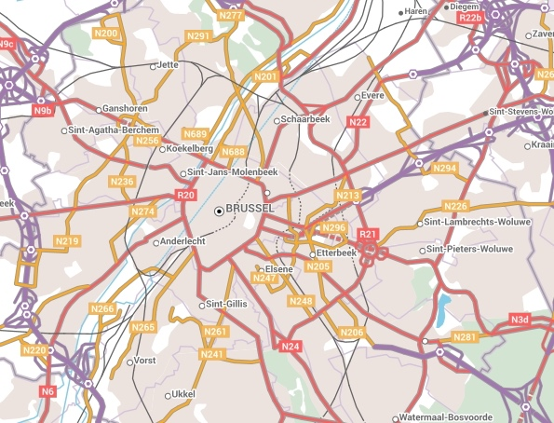

IGN France’s BDUni
IGN France’s BDUni
Database products
IGN France’s central production database
Created in 2006
1:10k multi-theme vector data
Buildings
Administrative
Hydrography
Land cover
Named places
Transport
…
200 tables and 1800 fields
~180 million live objects and 450 million historical objects
690 Go
PostgreSQL/PostGIS
BDUni
Paper maps
Web services
Pan-European products
EBM
ERM

Slide 5



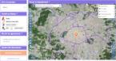

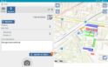
Updating the BDUni
IGN France’s BDUni
IGNF field agent
BDUni
IGNF Central management team
External partner
Collaborative tools

Slide 6
The BDUni management system
IGN France’s BDUni
Workflow
→ Many users are working on the BDUni at the same time so conflicts can occur.
→ It is essential to track changes and know who has been doing what.
Main purposes of the BDUni management system:
Keep track of all changes performed on the data through the different tools.
Record every version of every object in the database, in order to visualize evolutions and provide incremental updates.
Manage updates from the different tools and handle conflicts.
BDUni
Extract data from server
Modify data locally
Push updates on server

Slide 7

2. The BDUni management system
Grand récif du nord-est, Mayotte – IGN

Slide 8
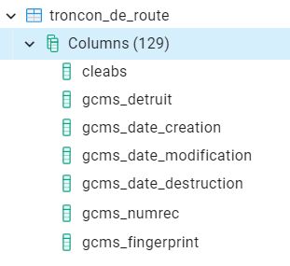
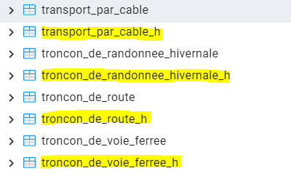
Implementation
The BDUni management system
7 technical fields on all tables
A history table for each table
To store all the successive versions of every object
PostgreSQL triggers
To fill the required information in case of modifications:
UID updating rules (cleabs)
Technical fields (dates, destroyed…)
History tables.
unique identifier
destroyed true/false
dates
to handle conflicts

Slide 9
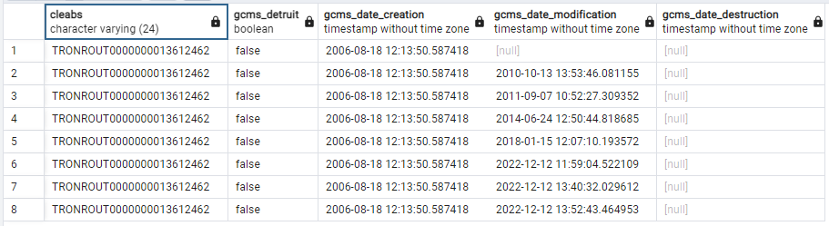
History table example
The BDUni management system
Main table
Current version of the object
History table
Former versions of the object

Slide 10
Management rules
The BDUni management system
 | Main table | History table
Object created | New entry Fill creation date Generate fingerprint | -
Object modified | Fill modification date Update fingerprint | Record former version
Object deleted | Set « destroyed » field to true Fille deletion date Update fingerprint | Record former version

Slide 11
Handling conflicts
The BDUni management system
The object is recorded on the server and the technical fields/history tables ares filled according to the management rules
Yes
A user extracts some BDUni data and modifies an object → the object is modified only locally for now
The modified object is sent to the BDUni server with all its attributes, including its original gcms_fingerprint
Does gcms_fingerprint have the same value on the modified object as on the server version of the object ?
The object is rejected. Help is provided to the users to solve the conflict through a dedicated interface.
No
It means that another user has modified the object between the time when the data was extracted and the time when the modified object was sent.
Once he has solved the conflict, the user can try to send his modification again

Slide 12
3. Use and re-use of the BDUni management system
Pointe à Colombier, Saint-Barthélemy – IGN

Slide 13
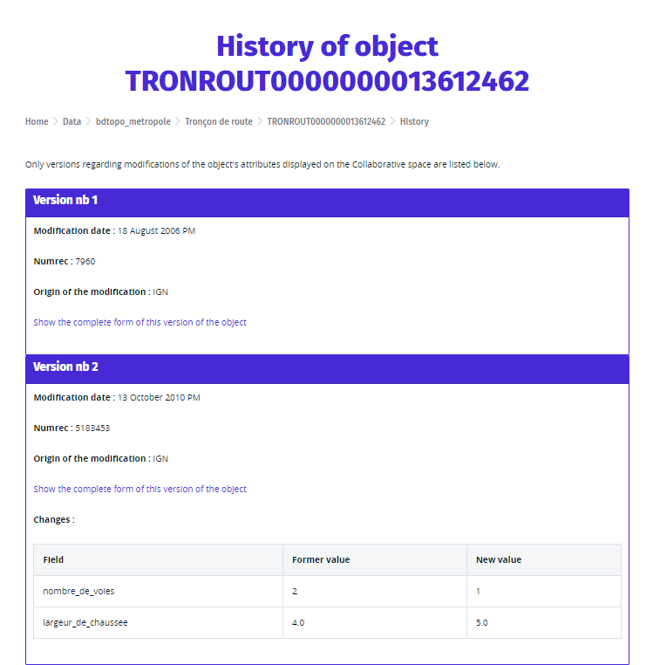
Accessing historical information
Use and re-use of the BDUni management system
On the « Collaborative space » website* (https://espacecollaboratif.ign.fr)
Ex: https://espacecollaboratif.ign.fr/gcms/database/bdtopo_metropole/feature-type/troncon_de_route/feature/TRONROUT0000000013612462/versions
* For registered users only

Slide 14
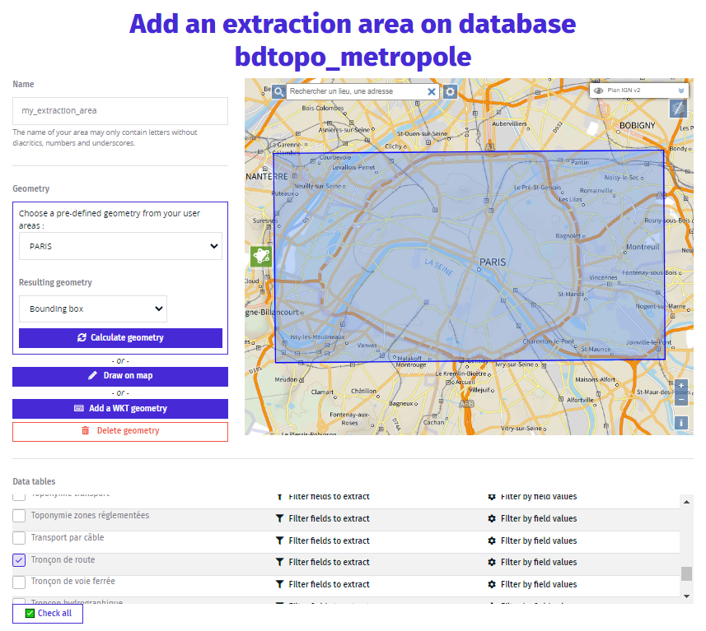
Delivering incremental updates
Use and re-use of the BDUni management system
A change-only updates edition of the BDUni is available every trimester.
On the « Collaborative space » website, registered users can download change-only updates on request.

Slide 15
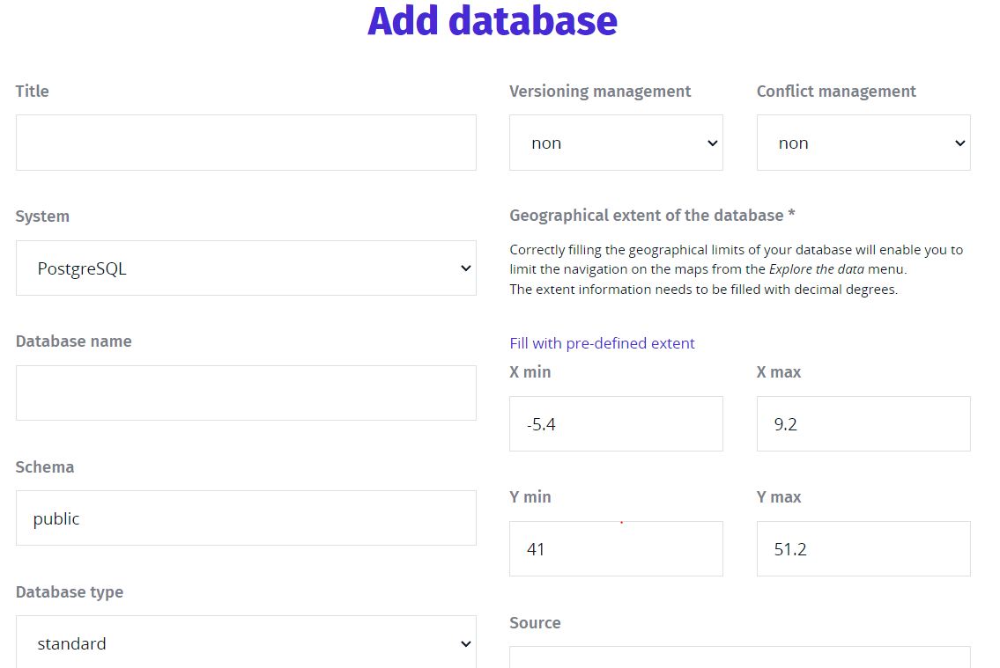
Setting up databases with life-cycle management for our partners
Use and re-use of the BDUni management system
Two simple parameters on the Collaborative space
Automatic creation of technical fields and triggers

Slide 16
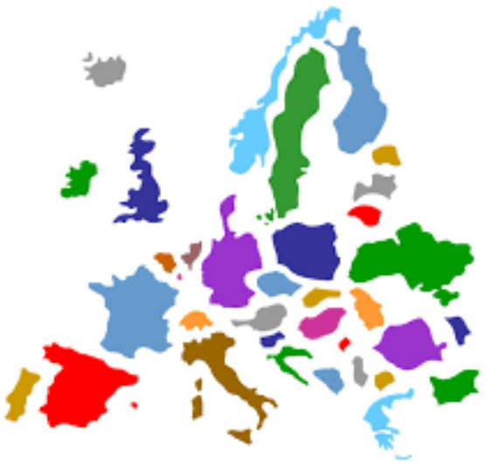


Open Maps for Europe 2
Use and re-use of the BDUni management system
Consortium led by EuroGeographics
IGN France
Kadaster Netherlands
NGI Belgium
Hellenic Cadastre
Spanish Cadastre
Co-funded by the European Commission
To create a production process for:
An open large-scale database
Containing key themes: Administrative units, Transport network, Hydrography
With authoritative, harmonised and edge-matched data
Including life-cycle management (INSPIRE compliant).
IDOX
BKG
Life-cycle management
1:10k-1:25k
Model conversion
Central OME2 database
Edge-matching

Slide 17
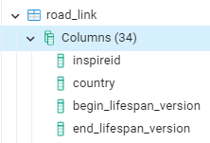
Capitalizing on the BDUni experience
Use and re-use of the BDUni management system
Similar concepts: unique identifier and life-cycle attributes
The same principles are being implemented in the OME2 database:
History tables
Re-use of the BDUni triggers to fill the life-cycle information.
→ A functional life-cycle management system with very little additional implementation.
BDUni
OME2

Slide 18
Thank you for your attention
Contact: noemie.gremeaux@ign.fr

Slide 19
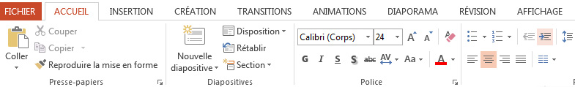
Réduire / Augmenter le niveau de liste
Méthodologie
Pour augmenter le niveau de liste :
(Ex. : pour passer du texte de niveau 1 au texte de niveau 2 sur la page suivante)
Sélectionner le texte de niveau 1 sur la page de texte
Menu Accueil / Augmenter le niveau de liste (2)
Cette opération permet de passer au niveau de texte suivant
Pour réduire le niveau de liste :
(Ex. : pour passer du texte niveau 2 au texte niveau 1 sur la page suivante)
Sélectionner le texte niveau 2 sur la page de texte
Menu Accueil / Réduire le niveau de liste (1)
Cette opération permet de passer au niveau de texte précédent
1 & 2

Slide 20
Titre
Titre de partie
Sous-titre de partie
Texte de niveau 1
Texte de niveau 2
Texte de niveau 3
Texte de niveau 4
Texte de niveau 5

Slide 21
Couleurs
Titre de partie
Sous-titre de partie
La palette de couleurs à utiliser est celle présente dans ce modèle.

Slide 22
Copier / coller les textes
Méthodologie
À partir d’une ancienne présentation
Sélectionner et copier les textes de votre ancienne présentation
Sélectionner la zone texte de la nouvelle présentation
Cliquer sur « Accueil / Coller (sélectionner la petite flèche sous l’icône Coller) / Collage spécial »
Cocher « Coller », « Texte sans mise en forme » et « OK »
Il faut ensuite appliquer les niveaux de texte à l’aide des outils « Réduire / Augmenter le niveau de liste »

Slide 23

Modifier les logotypes partenaires
Méthodologie
Modifier les logotypes partenaires dans les masques :
Menu « affichage » / « Masque des diapositives »
Les remplacements de logotypes se fera sur les trois premiers masques
Masque 1 correspond aux pages 3, 4, 5 et 6
Masque 2 correspond à la page de couverture 1
Masque 3 correspond à la page de titre 2
Sélectionner l’image d’emplacement du logotype partenaire
Menu « Format » / « Remplacer l’image »
Choisissez l’image de votre choix
Cliquer sur « Insérer »
Menu « Affichage » / « Normal »

